Slide 1
МБОУ «Зональненская СОШ» Томского района Томской области учитель истории и обществознания: Шкабара Наталья Александровна
Повторительно-обобщающий урок по теме «Древняя Греция»

Slide 2
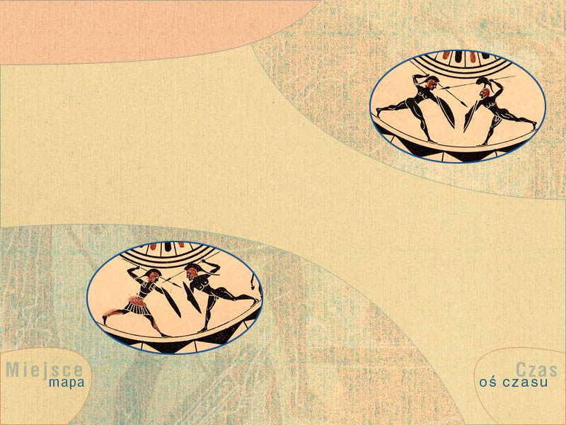
Внимание! Внимание!
Сегодня
Состоится необычное состязание!
Зрелище для тех, кто историю любит!
Главным оружием - знание будет.
Победа сильнейшему - вот награда!
Вас ждет игра!

Slide 3
Крылатые выражения | 10 | 20 | 30 | 40 | 50
Знаменитые греки | 10 | 20 | 30 | 40 | 50
Религия древних греков | 10 | 20 | 30 | 40 | 50
Термино-логия | 10 | 20 | 30 | 40 | 50
Города Древней Греции | 10 | 20 | 30 | 40 | 50

Slide 4
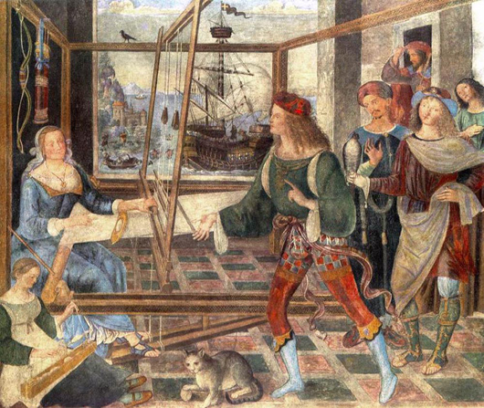
«Ткань Пенелопы»

Slide 5
Пенелопа – жена Одиссея. 20 лет ждала мужа, а своим поклонникам она обещала выйти замуж, как только соткет покрывало. Но каждую ночь она распускала все, что сделала за ночь.

Slide 6
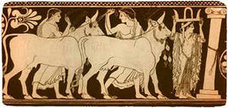
«Авгиевы конюшни».

Slide 7
Царь Элиды Авгий владел огромными стадами скота. Однако стойла давно не чистились. Геракл, поступивший на службу, отвел в ворота конюшни русло реки и бурный поток за сутки смыл грязь.

Slide 8
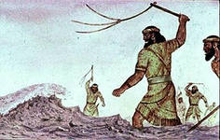
«Высечь море»

Slide 9
Царь персов, Ксеркс, шел войной против Греции в Vв. до н. э. и приказал выстроить мост через пролив между Азией и Европой для переправы своих войск. Буря разметала мост. Разъяренный правитель приказал казнить строителей, а море высечь цепями.

Slide 10
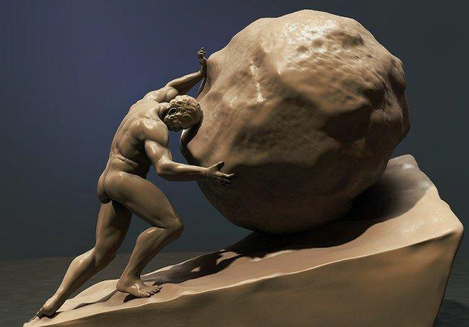
«Сизифов труд»

Slide 11
Боги наказали царя Сизифа за попытку стать бессмертным. Тяжелый камень закатывал он каждый день на гору, но едва достигнув вершины, камень скатывался вниз.

Slide 12
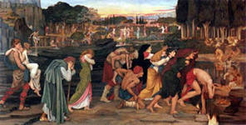
«Кануть в Лету»

Slide 13
Летой называлась подземная река Ада, отделявшая живой мир от царства мертвых. Воды реки несли забвение.

Slide 14
Автор поэм «Илиада» и «Одиссея».

Slide 15
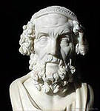
Гомер

Slide 16
Его называют отцом истории

Slide 17
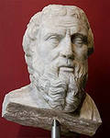
Геродот

Slide 18
Архонт в Афинах, отменил долговое рабство

Slide 19
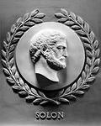
Солон

Slide 20
Под его руководством греки выиграли Марафонскую битву

Slide 21
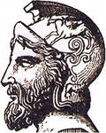
Мильтиад

Slide 22
Древнегреческий философ. Проповедовал аскетический образ жизни, отказ от излишеств. Жил в бочке.

Slide 23
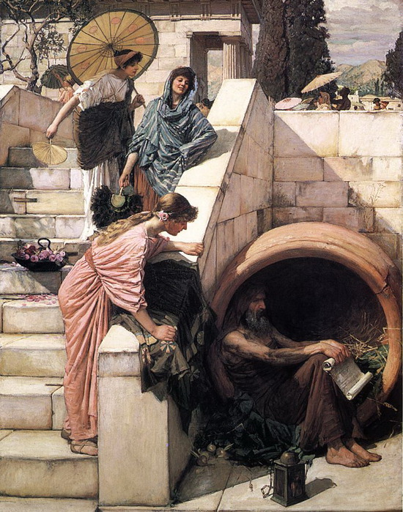
Диоген

Slide 24
Верховный бог греков,
царь и отец богов и людей.
Управлял громом, молнией и другими небесными явлениями.

Slide 25
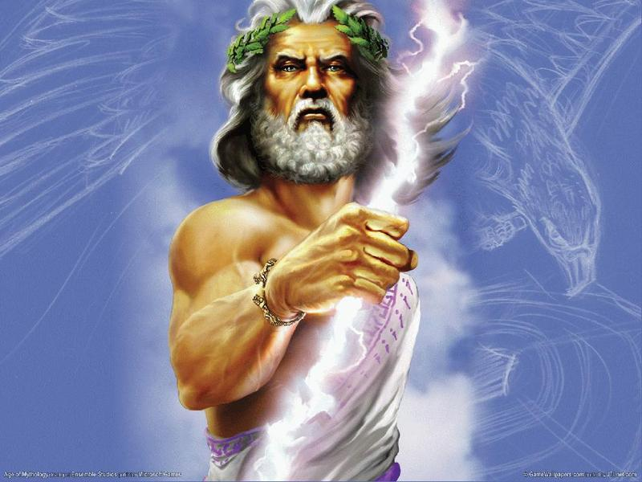
Зевс

Slide 26
Богиня любви и красоты

Slide 27
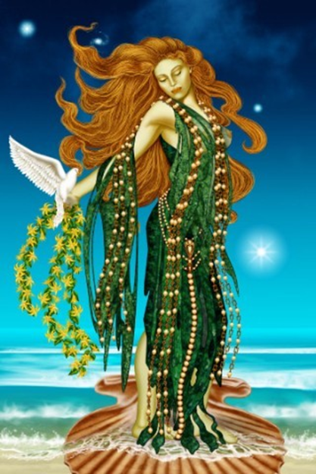
Афродита

Slide 28
Бог времени

Slide 29
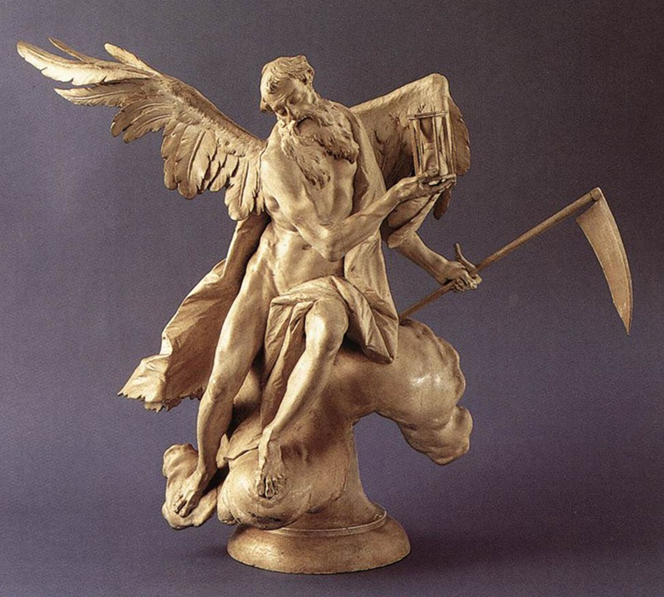
Хронос

Slide 30
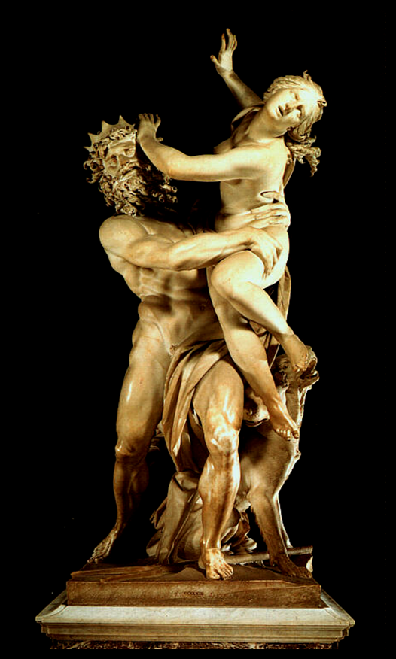
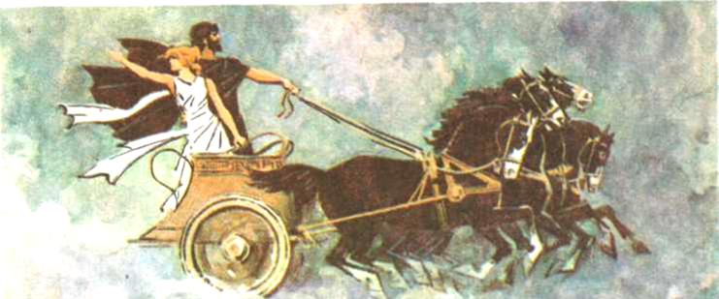
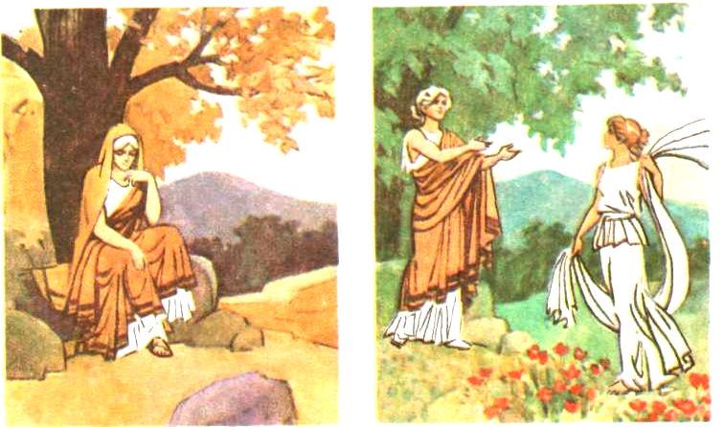
Какому мифу посвящены рисунки?

Slide 31
Миф «О богине земледелия Деметре и ее дочери Персефоне»

Slide 32

Кот в мешке.

Slide 33
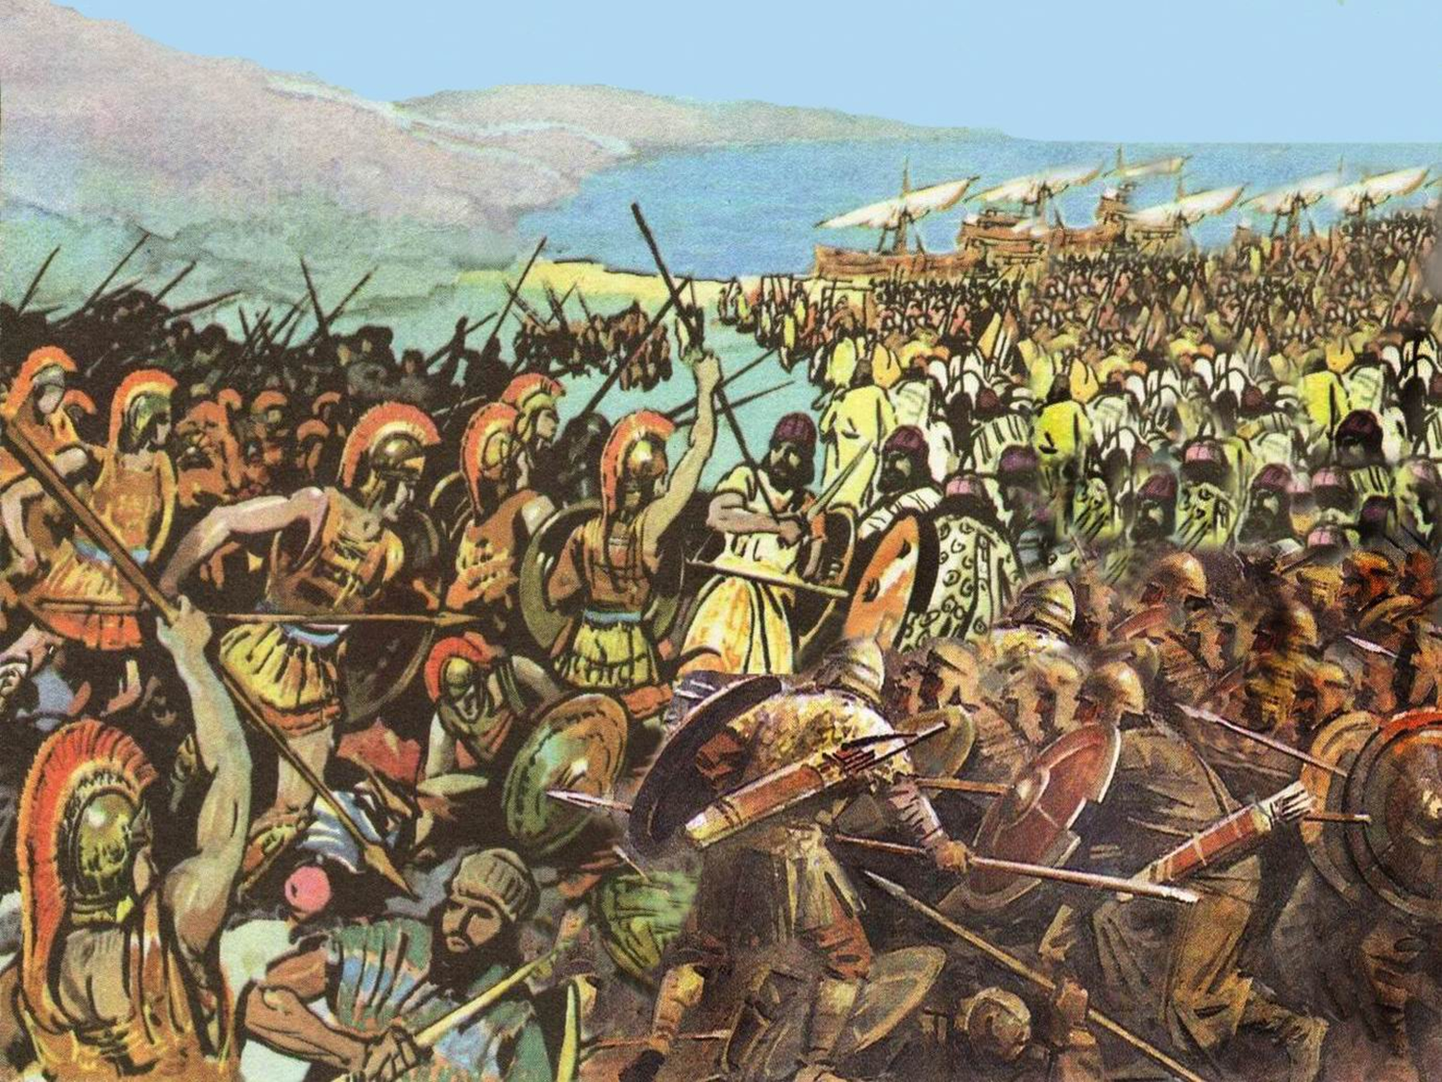
Что произошло в 479 г. до н. э.?

Slide 34
Греко-персидские войны.
Битва при Платеях.

Slide 35
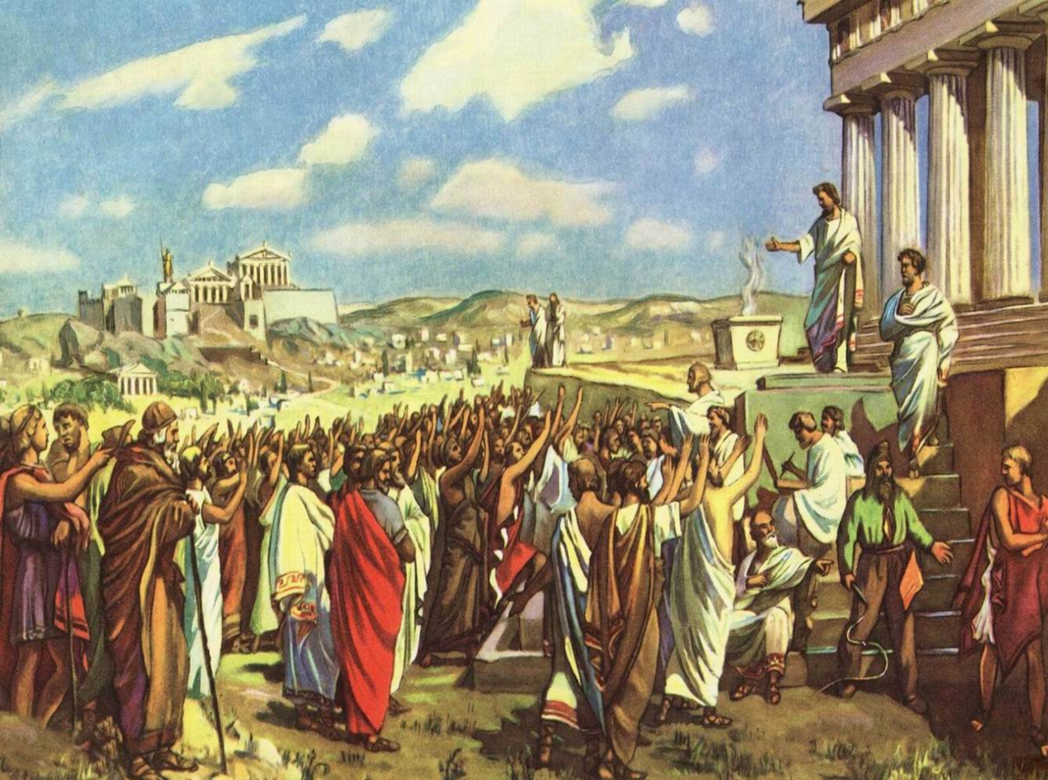
Как назывался простой народ, не участвовавший в управлении?

Slide 36
Демос

Slide 37
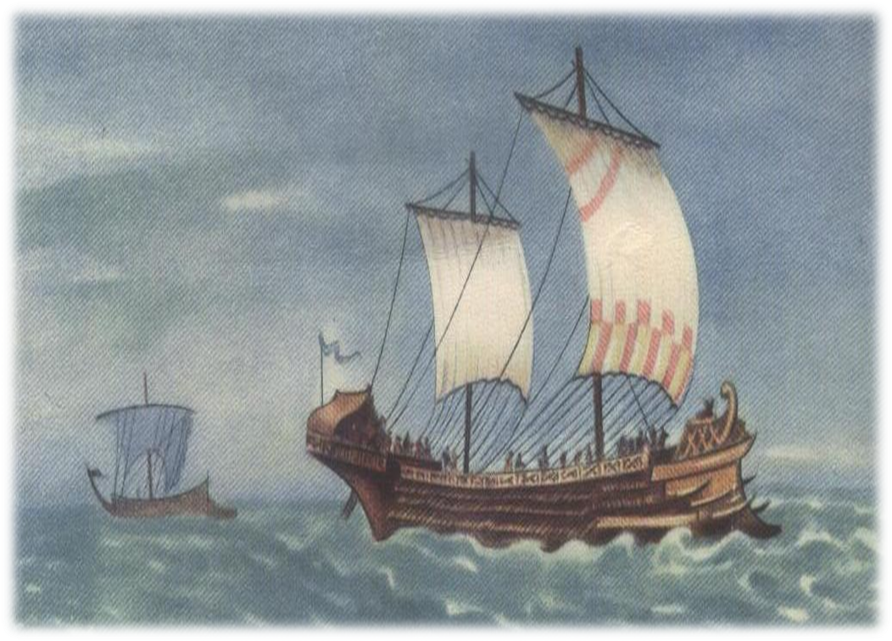
Название греческого судна

Slide 38
Триера

Slide 39
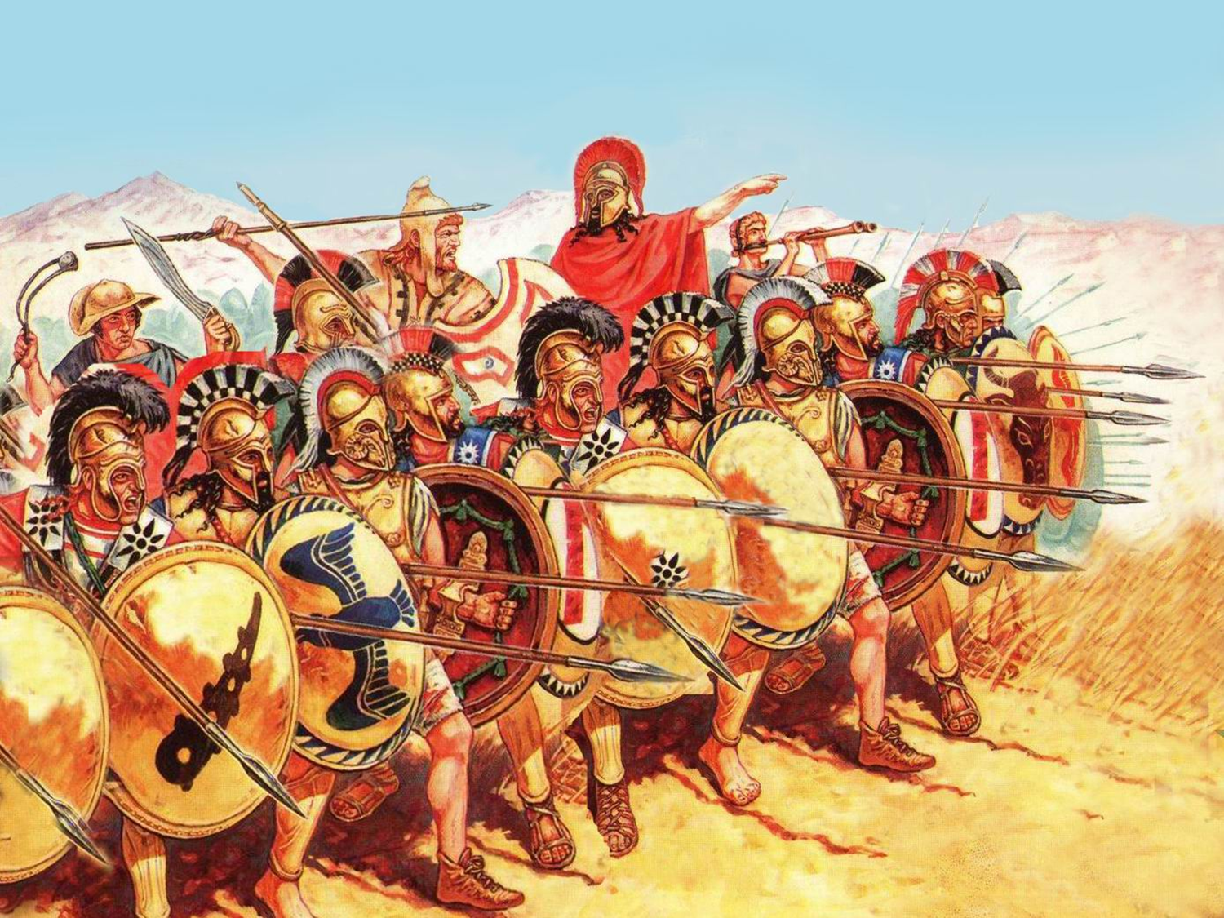
Военачальник

Slide 40
Стратег

Slide 41
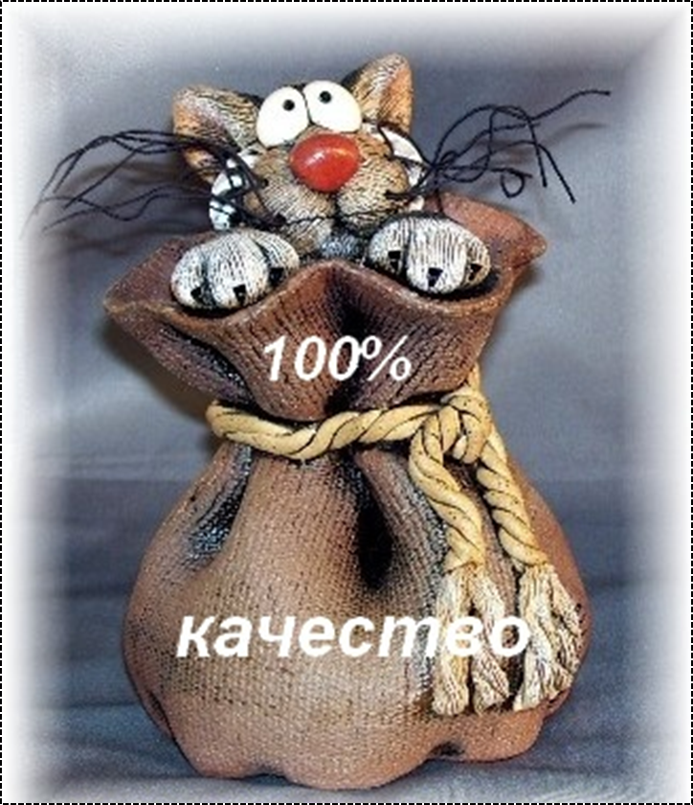
Кот в мешке.

Slide 43
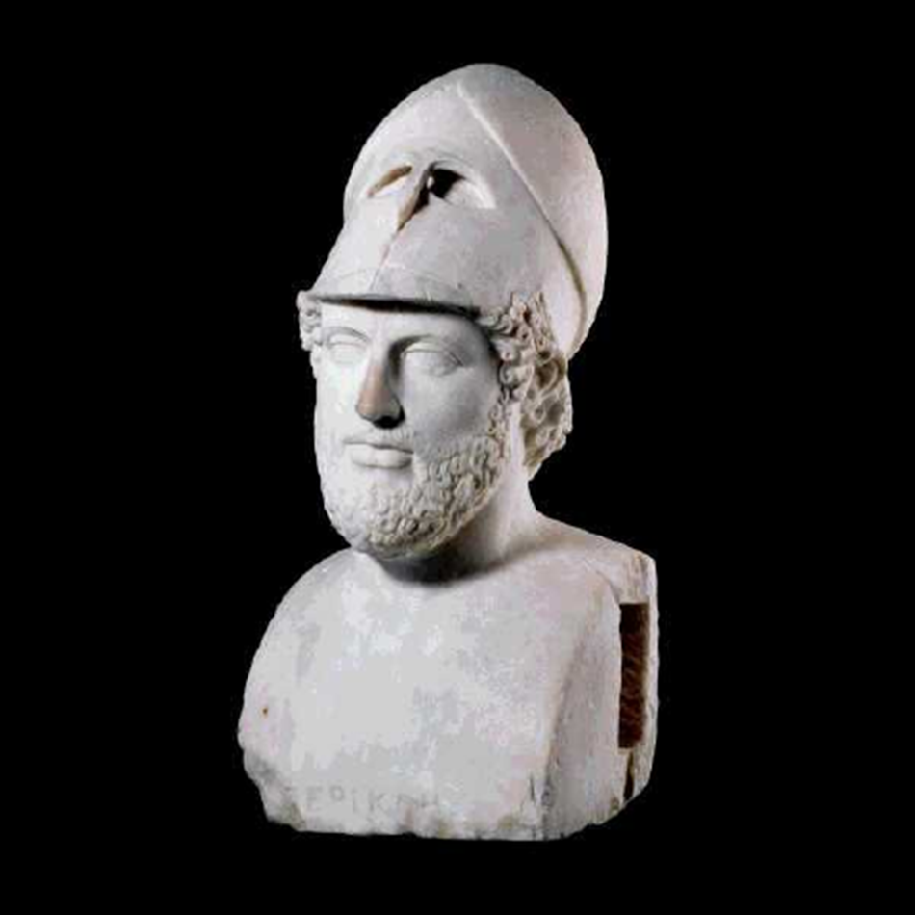
С избранием Перикла на должность первого стратега в Афинах

Slide 44
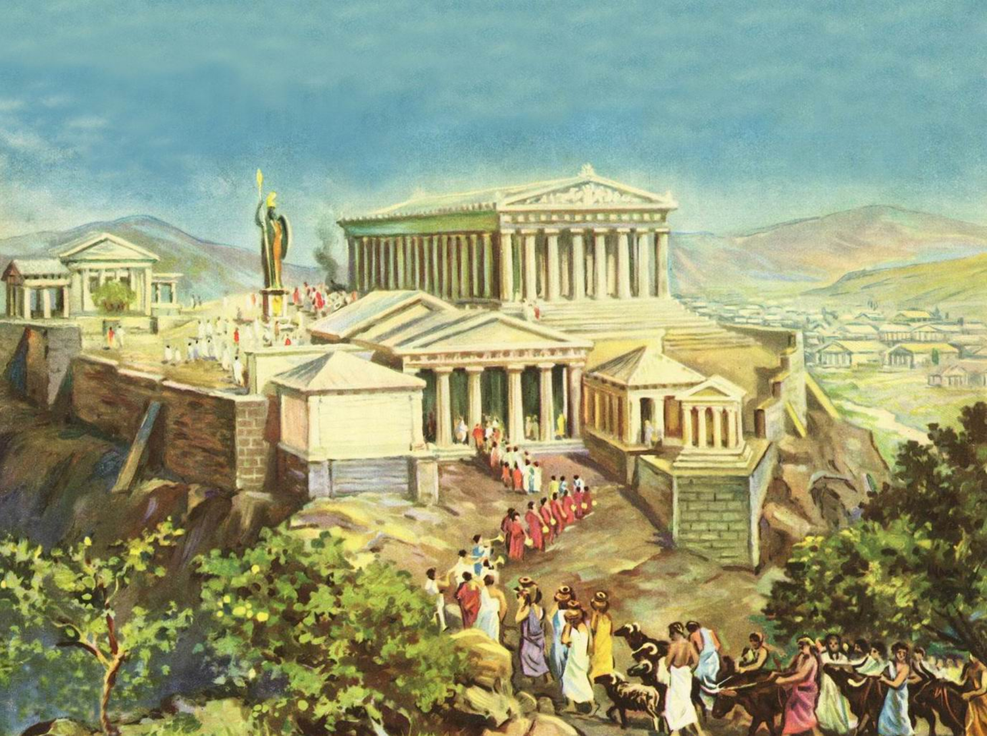
Совет знати в Афинах

Slide 45
Ареопаг

Slide 46
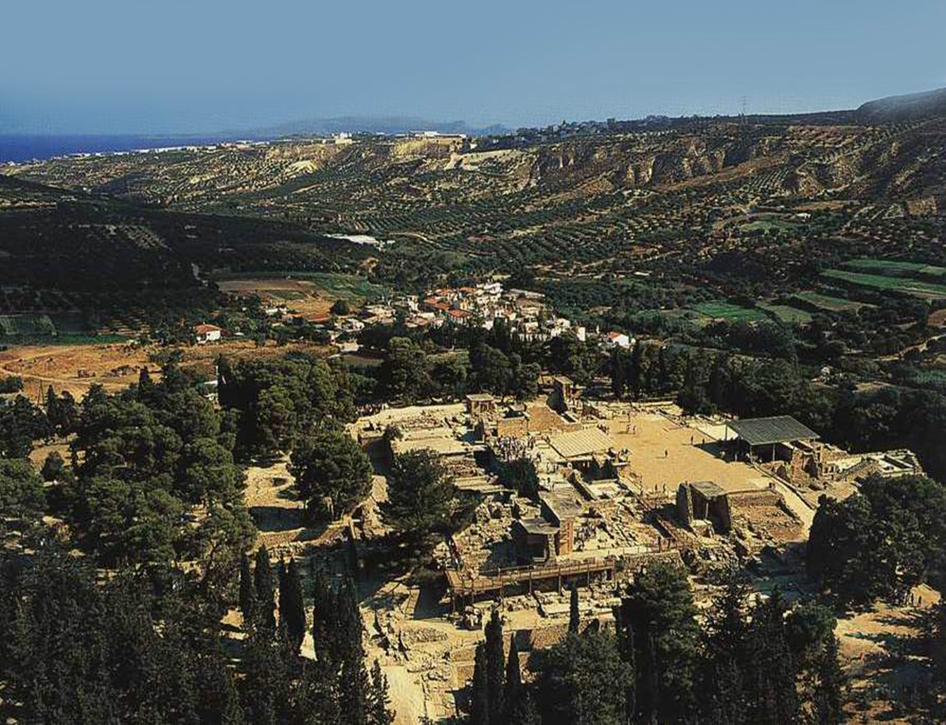
Город-государство в Древней Греции

Slide 47
Полис

Slide 48
Кот в мешке.

Slide 49
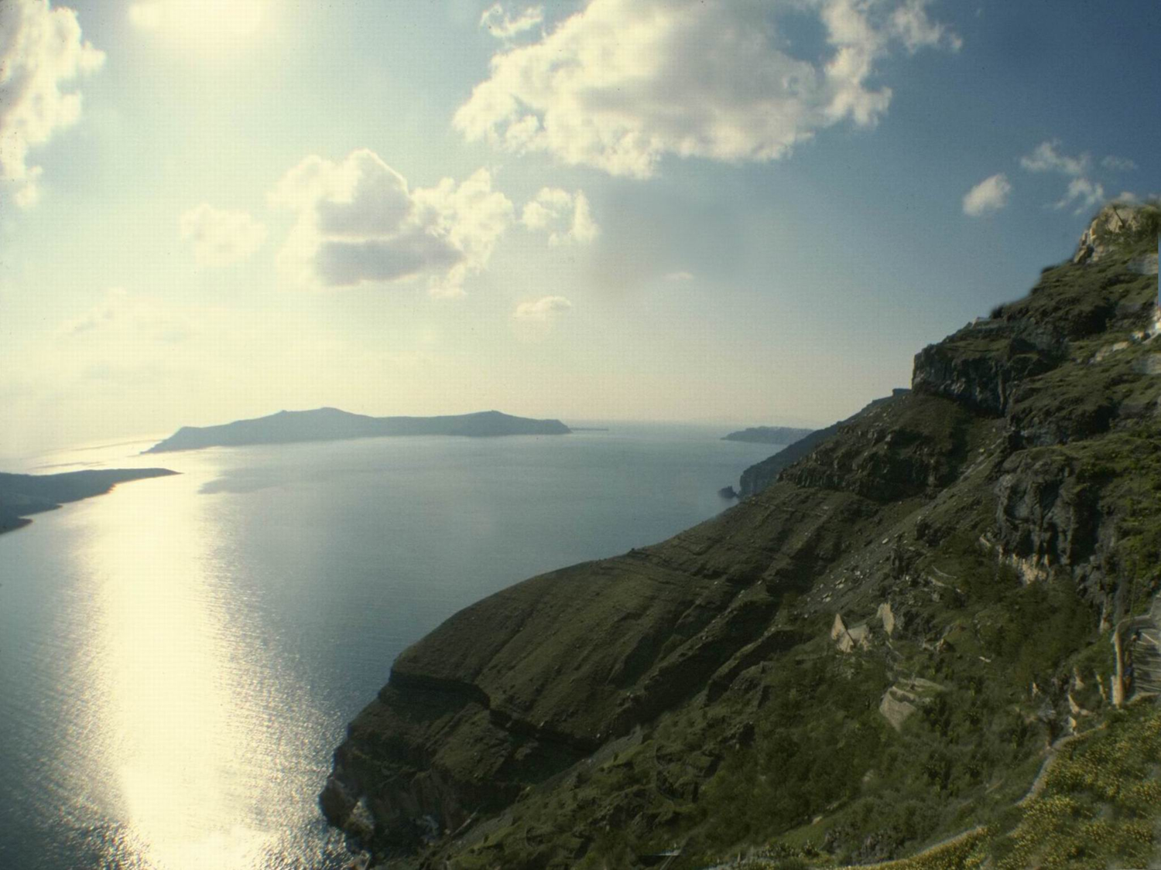
На каком полуострове была расположена Древняя Греция?

Slide 50
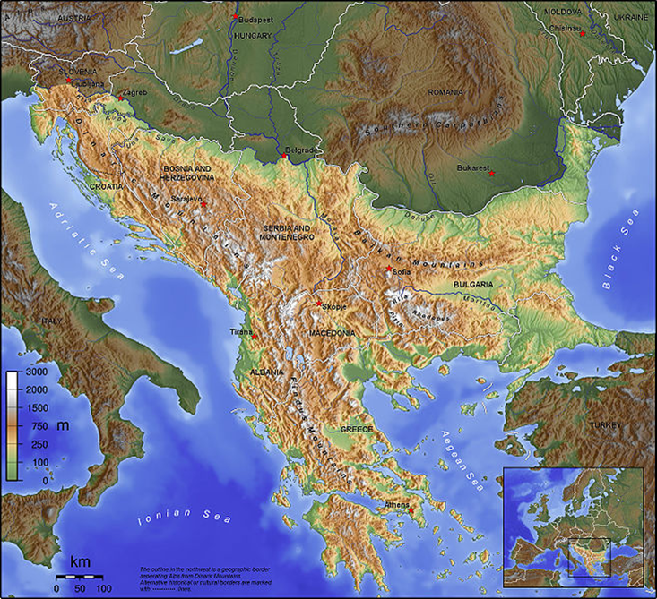
Балканский полуостров

Slide 51
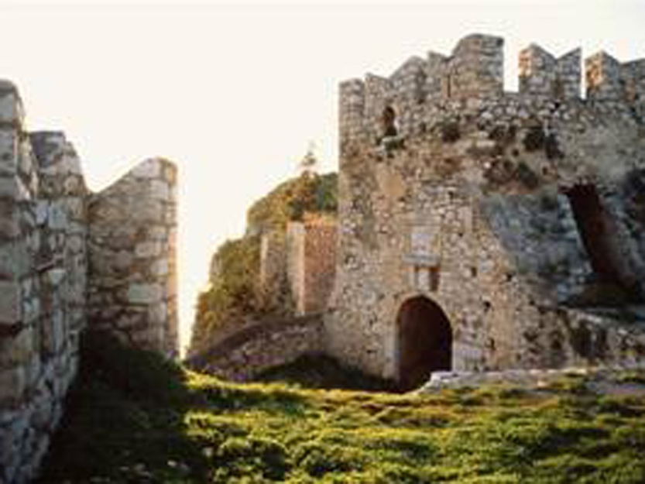
Город, в котором воспитывали воинов

Slide 52
Спарта

Slide 53
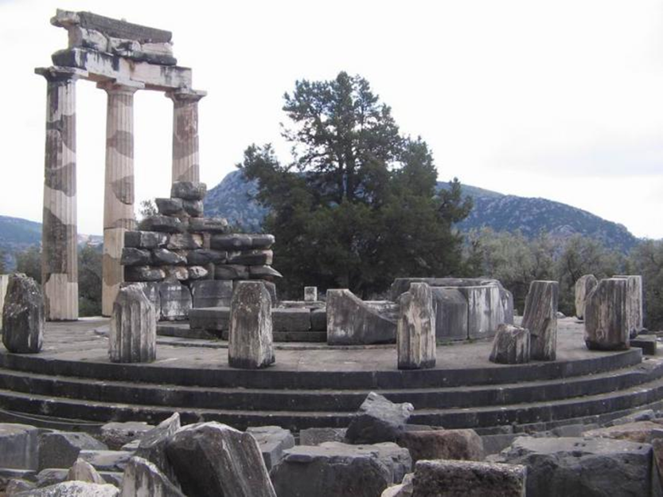
Город, где впервые зародилась демократия – власть народа

Slide 54
Афины

Slide 55
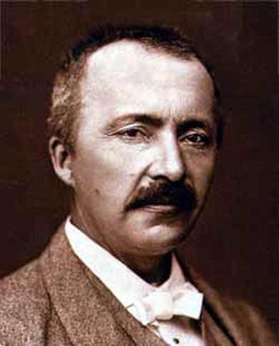
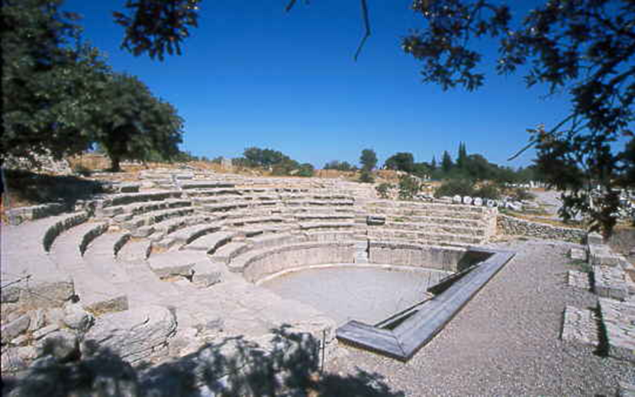
Город, который обнаружил в 1870 г. археолог Генрих Шлиман

Slide 56
Троя (Илион)

